Slide 1

UNIVERSIDAD POLITÉCNICA SALESIANA
ANAHÍ CABRERA
PROTOTYPE

Slide 2
Patrón de Diseño Prototype

Slide 3
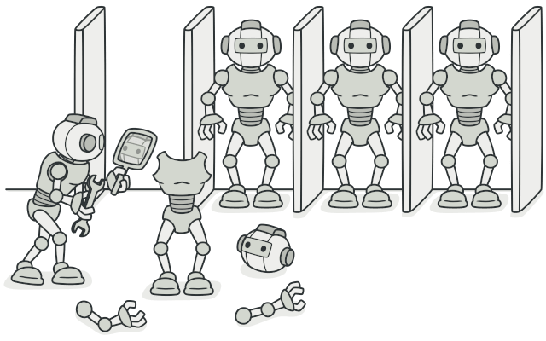
Definición
Prototype es un patrón de diseño creacional que nos permite copiar objetos existentes sin que el código dependa de sus clases.

Slide 4
Existen dos formas para clonar objetos
Copia superficial
Copia Profunda
El objeto clonado tendrá los mismos valores que el original, guardando también referencias a otros objetos que contenga (por lo que si son modificados desde el objeto original o desde alguno de sus clones el cambio afectará a todos ellos).
El objeto clonado tendrá los mismos valores que el original así como copias de los objetos que contenga el original (por lo que si son modificados por cualquiera de ellos, el resto no se verán afectados).

Slide 5
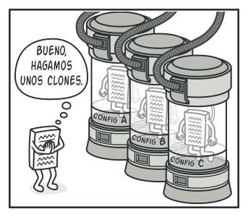
Interfaz
El patrón declara una interfaz común para todos los objetos que soportan la clonación. Esta interfaz nos permite clonar un objeto sin acoplar el código a la clase de ese objeto. Dicha interfaz contiene un único método clonar.
El método crea un objeto a partir de la clase actual y lleva todos los valores de campo del viejo objeto, al nuevo. Se puede incluso copiar campos privados, porque la mayoría de los lenguajes de programación permite a los objetos acceder a campos privados de otros objetos que pertenecen a la misma clase.

Slide 6
Ventajas y Desventajas
Ventajas
Desventajas
Permite tener una copia de un objeto en ejecución.
Permite crear copias tanto superficiales como a fondo.
Los prototipos pueden servir como alternativa a las subclases
Es difícil implementar la clonación en una jerarquía de objetos.

Slide 7
Bibliografía
Prototype. (s. f.). Refactor GURU. Recuperado 18 de noviembre de 2020, de https://refactoring.guru/es/design-patterns/prototype
PatrÃ³n de diseÃ±o Prototype (creaciÃ³n). (s. f.). InformaticaPC.com. Recuperado 18 de noviembre de 2020, de https://informaticapc.com/patrones-de-diseno/prototype.php

